Slide 1
MATERIAL DE APOYO Unidad 2 guía n°19 Lenguaje y Comunicación 6to básico Para consultas sobre la asignatura o las guías de aprendizaje, escribe al correo: marjorie.palominos@colegio-mineralelteniente.cl
Recuerda que en tu cuaderno siempre debes anotar la fecha, objetivo y habilidad.
OBJETIVO
Analizar y comprender un artículo informativo para desarrollar el gusto por la lectura.
HABILIDADES
Analizar, comprender.
ACTITUD
Compromiso, esfuerzo y responsabilidad.

Slide 2
El artículo informativo
¿Dónde lo encuentro?
Es un texto no literario, informativo, cuyo propósito es informar a una audiencia sobre un tema de interés.
Es un texto continuo, es decir, se escribe en párrafos y cada párrafo debe hablar de un solo tema. Estos textos son excelente ayuda para investigar y aprender.
Es preciso y claro, es decir, entrega solo información realmente importante.
Puedo encontrar artículos informativos en revistas, internet, textos escolares, libros, enciclopedias.
INICIO
Para “enganchar” al lector, existen diferentes maneras de empezar la introducción, por ejemplo con un refrán, una frase conocida, una pregunta, un dato o contar una breve historia. Y, a partir de eso, se presenta el tema del que se va a hablar en el artículo.
DESARROLLO
Entrega la información POR PÁRRAFOS. Cada uno habla sobre una idea diferente.
Puede tener subtítulos antes de cada párrafo para que el lector sepa de qué hablará.
CONCLUSIÓN
Resume lo más importante de la información entregada, presenta un dato curioso y hace una pregunta para reflexionar.
TÍTULO
ESTRUCTURA
También lleva imágenes que pueden ir al principio, al final o durante la lectura.
Te sugiero el siguiente video de apoyo
https://www.youtube.com/watch?v=5KTX8lWGkYU

Slide 3
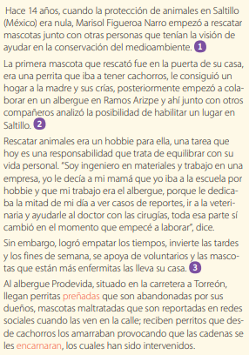
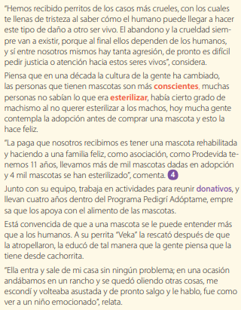
Miremos, como ejemplo de artículo informativo, el texto de la clase de hoy…
1
INTRODUCCIÓN: Comienza con una anécdota, una experiencia personal.
2
DESARROLLO: En cada párrafo habla de un tema diferente, por ejemplo, la primera mascota rescatada, los tiempos en que rescata mascotas, el albergue, el equipo de trabajo, etc
CONCLUSIÓN: Termina entregando un dato curioso: el cariño es el idioma universal.
3

